Slide 1
Integrasi Sistem Inventori ATK PT Ina Nata Boga
Integrasi Sistem dan Komputasi Awan (25IF1504) · Proyek Akhir
Gilbert Nicholas Petrusci · Agnes Sarah Sabrina · Angga Firmansyah · Cindy Yulianti

Slide 2
Gudang ATK belum punya sistem
PT Ina Nata Boga
Gudang Purchasing/ATK mengelola stok dan permintaan ATK
Belum ada sistem terkomputerisasi untuk persediaan
Accurate di luar lingkup: kelompok tidak punya akses
Proses bisnis yang disentuh
Pencatatan barang dan stok
Barang masuk dan keluar
Permintaan ATK
Persetujuan permintaan
Pemberitahuan ke petugas

Slide 3
Data tersebar, akibatnya nyata
1
Stok dan riwayat
2
Permintaan ATK
Kondisi: Dicatat manual, tak terpusat
Terdampak: Petugas gudang, Purchasing
Akibat: Stok berbeda dari fisik
Kondisi: Lewat jalur di luar sistem
Terdampak: Karyawan pemohon, petugas gudang
Akibat: Terlewat, status tak jelas
3
Persetujuan dan barang keluar
4
Stok menipis
Kondisi: Dicatat terpisah dari permintaan
Terdampak: Petugas gudang
Akibat: Stok tak langsung berkurang
Kondisi: Diketahui saat cek manual
Terdampak: Purchasing
Akibat: Pengadaan terlambat

Slide 4
Tiga pasangan, tiga gaya
A
B
C
Modul Permintaan dan Inventori
Inventori dan Database
Inventori dan Notifikasi
REST
Shared database
Messaging + outbox
+ Sederhana, hasil langsung
− Klien menunggu; kontrak diberi versi
+ Konsistensi lewat transaksi
− Coupling skema; hanya satu layanan mengakses
+ Inventori tak tergantung notifikasi
− Lebih kompleks; duplikat ditangani idempoten

Slide 5
Arsitektur: tiga layanan dan broker
Layanan Inventori
Modul Permintaan
REST
event
RabbitMQ
REST API, aturan stok
Laravel + Sail
klien / web
karyawan, petugas
exchange atk.events
(topic, durable)
sinkron
outbox relay
SQL, satu transaksi
queue + consumer
MySQL Inventori
Layanan Notifikasi
barang, permintaan
riwayat_stok, outbox
consumer, DLQ
log_notifikasi
jalur sinkron (REST, SQL)
jalur asinkron (event lewat broker)

Slide 6
Kontrak REST ditulis lebih dulu
Operasi | Method dan path | Berhasil | Galat
Daftar barang | GET /v1/barang | 200 | —
Tambah barang | POST /v1/barang | 201 | 422
Detail barang | GET /v1/barang/{kode} | 200 | 404
Sesuaikan stok | POST /v1/barang/{kode}/penyesuaian-stok | 200 | 404, 409, 422
Ajukan permintaan | POST /v1/permintaan | 201 | 404, 422
Detail permintaan | GET /v1/permintaan/{nomor} | 200 | 404
Setujui permintaan | POST /v1/permintaan/{nomor}/persetujuan | 200 | 404, 409, 422
Galat memakai Problem Details (RFC 9457). Contoh 409: stok-tidak-cukup, stok dan status tidak berubah.

Slide 7
Kontrak event dan topologi
Event | Routing key | Queue penerima
PermintaanAtkDiajukan | permintaan.diajukan | notifikasi.permintaan
PermintaanAtkDisetujui | permintaan.disetujui | notifikasi.permintaan
StokDisesuaikan | stok.barang_masuk / keluar / koreksi | notifikasi.stok
Exchange
Dead letter
Idempoten
atk.events, topic, durable; pesan persistent dengan message_id
Pesan rusak ke atk.dlx lalu notifikasi.permintaan.dlq
message_id unik di log_notifikasi; duplikat dilewati

Slide 8
Outbox: event tidak hilang
Tanpa outbox (dual write)
Dengan outbox
Simpan data dan kurangi stok
Satu transaksi: data + catat outbox
Panggil RabbitMQ langsung
Relay menerbitkan ke RabbitMQ
Broker mati: stok berubah, pesan hilang
Broker mati: pesan menunggu, terkirim kemudian

Slide 9
Hasil pengujian
Pengujian | Hasil
Feature test Layanan Inventori | 20 lulus (93 assertion)
Feature test Layanan Notifikasi | 8 lulus (13 assertion)
Ajukan permintaan (REST) | 201, nomor PRM-0002, status diajukan
Isi tidak valid (REST) | 422 dengan Problem Details
404 dan 409 (stok, sudah diproses) | Lulus di feature test
Event diterima consumer | Dicatat ke log_notifikasi
Pengiriman ulang dari outbox | Dilewati (duplikat), log tidak bertambah

Slide 10
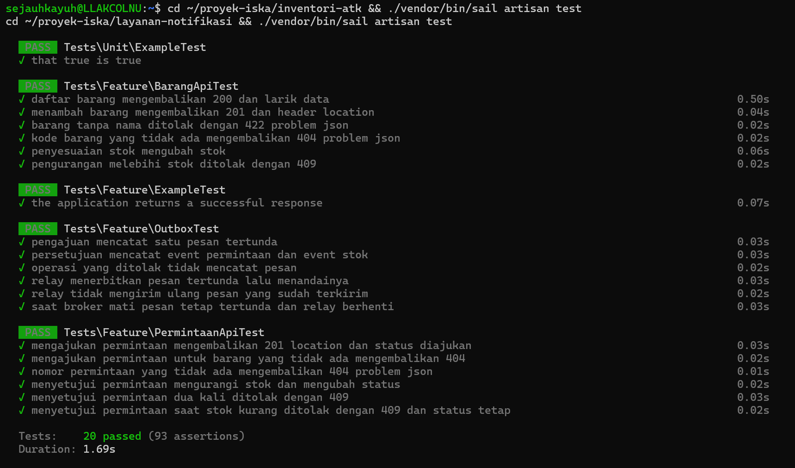
Bukti test: Layanan Inventori
20
test lulus
93 assertion
Barang 6
Permintaan 6
Outbox 6

Slide 11
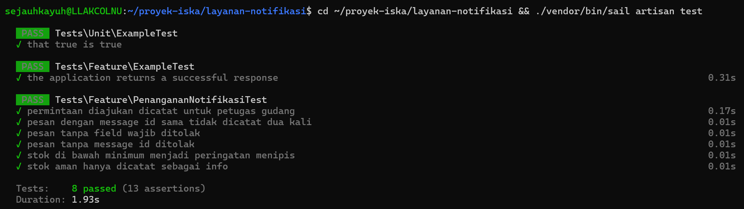
Bukti test: Layanan Notifikasi
8
test lulus
13
assertion
6
test handler: idempoten, validasi pesan, stok menipis

Slide 12
Pembagian tugas kelompok
G
Gilbert Nicholas Petrusci (ketua)
A
Angga Firmansyah
Kontrak OpenAPI, Swagger UI, review kontrak
Layanan Inventori: REST API dan feature test
C
Cindy Yulianti
A
Agnes Sarah Sabrina
RabbitMQ, event, consumer Layanan Notifikasi
Transactional outbox, dokumen analisis, slides

Slide 13
Kesimpulan
REST untuk permintaan, satu layanan pemilik database, messaging untuk notifikasi
Outbox dan consumer idempoten menjaga event tidak hilang dan tidak ganda
Berikutnya: autentikasi, antarmuka Modul Permintaan, notifikasi email atau pesan

